Slide 1



Microservicios
Nivel Básico
Instructor: Carlos Carreño
ccarrenovi@gmail.com

Slide 2
Modulo 2. Arquitectura de Microservicios (introducción a Arquitectura limpia y hexagonal, DDD SAGA entre otros )
Objetivo: Comprender los principios, componentes y patrones de diseño clave en la arquitectura de microservicios para desarrollar sistemas escalables, resilientes y mantenibles.
Duración: 1h

Slide 3
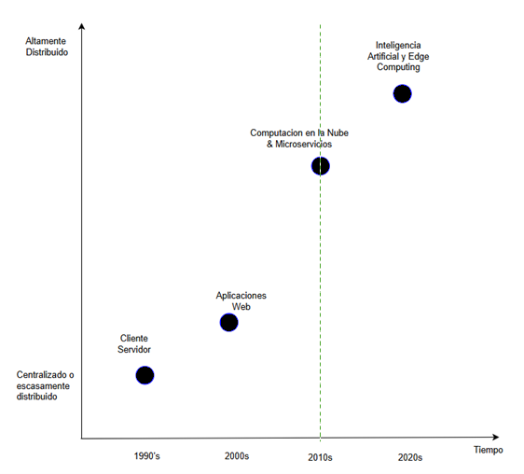
Evolución de las arquitecturas de software

Slide 4
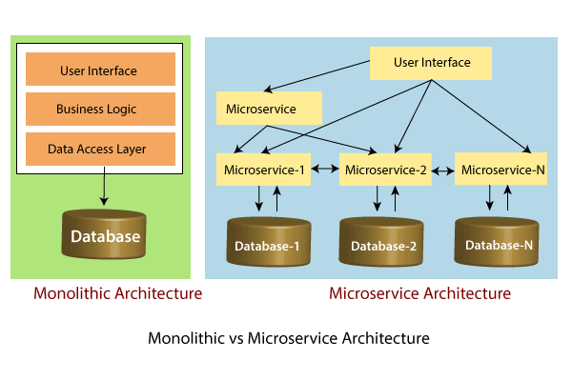
Arquitectura de Microservicios
La arquitectura de microservicios (en inglés, Micro Services Architecture, MSA) es una aproximación para el desarrollo de software que consiste en construir una aplicación como un conjunto de pequeños servicios, los cuales se ejecutan en su propio proceso y se comunican con mecanismos ligeros (normalmente una API de recursos HTTP).

Slide 5

Arquitectura de Microservicios: Beneficios
Servicios pequeños e independientes (principio de responsabilidad única).
Unidades de despliegue pequeñas.
Reducción de tiempo de desarrollo.
Agilidad en hot fixes (consecuencia de las anteriores).
Multitecnología.
Fácil escalado horizontal.

Slide 6

Arquitectura de Microservicios: Desafíos
Localización de los servicios.
Tolerancia a fallos.
Gestión de la configuración.
Gestión de logs.
Gestión de los despliegues.
Nota:
Afortunadamente, actualmente existen un número más que razonable de librerías y herramientas
sobre las que apoyarse para la implementación de estas cuestiones. Entre ellas contamos con el
stack tecnológico de Spring Cloud y Netflix OSS

Slide 7

Arquitectura Hexagonal, DDD SAGA vs Arquitectura de Microservicios
Hexagonal, DDD y SAGA no son arquitecturas completas como la de microservicios. Son patrones o enfoques complementarios que ayudan a diseñar, organizar y coordinar mejor los microservicios.

Slide 8
Arquitectura Hexagonal
La Arquitectura Hexagonal, también conocida como Ports and Adapters, es un estilo de diseño de software que busca aislar el núcleo de la lógica de negocio del sistema de sus mecanismos externos de entrada/salida, como bases de datos, APIs, interfaces gráficas, colas de mensajes, etc.
Notes:
🧠 ¿Cuál es la idea principal?
Separar claramente lo que hace una aplicación (reglas del dominio) de cómo se comunica con el mundo exterior. Esto permite que la lógica del negocio sea independiente de tecnologías externas, más fácil de probar y más mantenible.
🛑 Problema que resuelve
En muchas aplicaciones tradicionales, la lógica de negocio queda mezclada con detalles técnicos (frameworks, persistencia, UI), lo que dificulta los cambios, las pruebas, y la evolución.

Slide 9
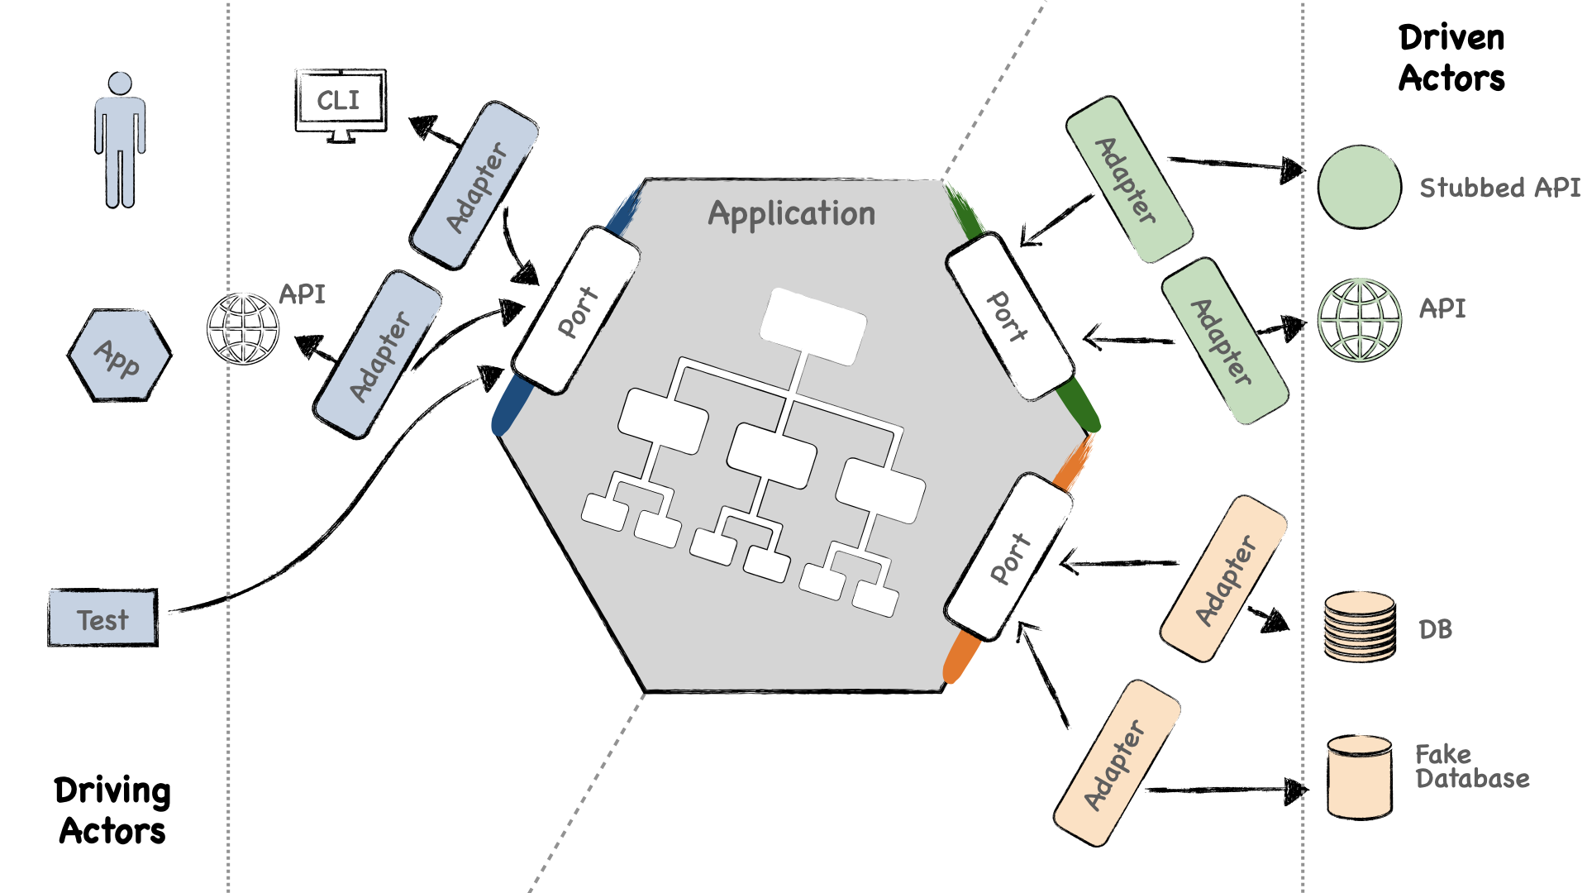
Componentes de la Arquitectura Hexagonal
Dominio o Núcleo
Puertos
Adaptadores
Notes:
🧩 Componentes de la Arquitectura Hexagonal
1. 🔹 Núcleo o Dominio
Es el corazón del sistema:
Contiene las reglas del negocio.
Sabe qué hacer, pero no cómo se comunica con el exterior.
Normalmente incluye:
Entidades
Casos de uso (o servicios de aplicación)
Interfaces (puertos) que definen lo que necesita del mundo exterior.
2. 🔌 Puertos (Ports)
Interfaces que definen contratos de entrada o salida.
Entradas: cómo se activa el sistema (ej: controlador HTTP, consola, cola).
Salidas: lo que el sistema necesita para ejecutar (ej: guardar en BD, enviar email).
3. 🔌 Adaptadores (Adapters)
Implementaciones concretas de los puertos.
Traducen las llamadas del mundo exterior hacia el dominio (y viceversa).
Ejemplos:
Adaptador HTTP (controlador REST)
Repositorio que accede a una base de datos
Cliente de API externa
🔁 Flujo de interacción
Un adaptador de entrada (ej: REST API) recibe una solicitud.
Llama a un caso de uso del dominio a través de un puerto.
El caso de uso puede necesitar acceder a una base de datos o API, así que usa un puerto de salida.
Un adaptador de salida implementa ese puerto y realiza la acción.

Slide 10
Arquitectura Hexagonal: Flujo de Interacción
Un adaptador de entrada (ej: REST API) recibe una solicitud.
Llama a un caso de uso del dominio a través de un puerto.
El caso de uso puede necesitar acceder a una base de datos o API, así que usa un puerto de salida.
Un adaptador de salida implementa ese puerto y realiza la acción.

Slide 11
Domain-Driven Desing (DDD)
Domain-Driven Design (Diseño guiado por el dominio) es un enfoque de diseño de software centrado en el dominio del negocio. Su objetivo es construir sistemas que reflejen de manera fiel las reglas, procesos y conceptos del mundo real que intenta modelar la aplicación.

Slide 12
Fundamentos de DDD
🧩 Enfoque en el Dominio
💬 Ubiquitous Language (Lenguaje ubicuo)
🏗️ Modelo del dominio
Notes:
Principios fundamentales de DDD
1. 🧩 Enfoque en el Dominio
El dominio es el área del conocimiento o actividad que el sistema busca representar (por ejemplo: banca, salud, comercio electrónico).
2. 💬 Ubiquitous Language (Lenguaje ubicuo)
Todo el equipo (devs, analistas, usuarios, testers) debe hablar el mismo idioma:
Los términos del dominio (ej: cliente, cuenta, transferencia) se usan tanto en el código como en las conversaciones.
Esto reduce ambigüedades y mejora la comunicación.
3. 🏗️ Modelo del dominio
El modelo representa conceptos, comportamientos y reglas del dominio en forma de objetos, estructuras y relaciones.
No es solo un diagrama, ¡es código real!
Cambia y evoluciona junto con el negocio.

Slide 13
Elementos de DDD
Entidad
Objeto de valor
Agregado
Raíz del agregado
Repositorio
Servicio de dominio
Fabrica
Evento de dominio
Notes:
Elementos tacticos de DDD
Entidad Objeto con identidad propia (ej: Usuario, Pedido). Persisten en el tiempo.
Objeto de valor (Value Object) Objeto sin identidad, definido por sus atributos (ej: Dinero, Dirección). Inmutable.
Agregado (Aggregate) Conjunto de entidades y objetos de valor con una raíz que controla la consistencia.
Raíz del agregado Punto de entrada a un agregado (ej: Pedido contiene líneas de pedido).
Repositorio Componente para acceder a los agregados desde almacenamiento.
Servicio de dominio Lógica del dominio que no encaja naturalmente en una entidad.
Fábrica Crea objetos complejos, especialmente agregados.
Evento de dominio Algo que "ocurrió" en el dominio y puede desencadenar acciones.

Slide 14
Patrón SAGA
SAGA es clave en entornos distribuidos como los microservicios, donde no se puede usar una transacción distribuida clásica (como en una base de datos monolítica).
El patrón SAGA es una forma de manejar transacciones distribuidas en sistemas basados en microservicios. En lugar de una gran transacción que abarca varios servicios (lo cual es difícil de escalar), SAGA divide la transacción en múltiples pasos locales y coordina su ejecución.
Cada paso:
Es una transacción local en un servicio.
Tiene una acción compensatoria que revierte el efecto si algo falla después.
Notes:
SAGA
🛠️ ¿Cómo funciona?
📍Ejemplo:
Supón que tienes un proceso de creación de pedido que involucra tres servicios:
PedidoService → Crear el pedido.
InventarioService → Reservar productos.
PagoService → Cobrar al cliente.
Si el pago falla, los otros servicios deben compensar:
El inventario debe liberarse.
El pedido debe cancelarse.
🔄 Tipos de SAGA
1. 🧭 SAGA orquestada (Orchestrated Saga)
Hay un coordinador central (orquestador) que guía el flujo paso a paso.
El orquestador envía comandos a los servicios y maneja fallos y compensaciones.
Ventajas:
Control centralizado, fácil de entender.
Buen para procesos complejos.
Ejemplo visual:
lua
CopiarEditar
Orquestador --> PedidoService --> InventarioService --> PagoService <-- Si falla, llama a compensaciones
2. 🕸️ SAGA coreografiada (Choreographed Saga)
No hay coordinador. Cada servicio reacciona a eventos publicados por otros servicios.
Cada uno hace su parte y publica un evento que el siguiente escucha.
Ventajas:
Menor acoplamiento.
Escalabilidad y simplicidad en procesos simples.
Desventaja:
Difícil de entender y mantener en procesos complejos.
Lógica dispersa entre muchos servicios.
Ejemplo visual:
Pedido creado → Evento ↓ Inventario reserva → Evento ↓ Pago se ejecuta → Evento ↓ Confirmación
✅ Ventajas del patrón SAGA
Permite transacciones distribuidas sin usar XA o dos fases (2PC).
Diseñado para microservicios y sistemas asincrónicos.
Alta disponibilidad y desacoplamiento.
❌ Desafíos
Complejidad: escribir acciones compensatorias no siempre es fácil.
Consistencia eventual: los datos no siempre se actualizan al instante.
Gestión de errores: fallos intermedios pueden ser difíciles de resolver.
Debugging: rastrear eventos en SAGA coreografiada puede ser un reto.
🎯 ¿Cuándo usar SAGA?
Cuando tu proceso involucra múltiples microservicios.
Cuando no puedes o no quieres usar transacciones distribuidas clásicas.
Cuando necesitas garantizar consistencia eventual en lugar de consistencia fuerte.

Slide 15
SAGA: Herramientas
Frameworks: Axon, Camunda, Temporal.io, Eventuate Tram.
Mensajería/eventos: Kafka, RabbitMQ, NATS.
Orquestación: BPMN, motores de flujo como Zeebe o Netflix Conductor.
“SAGA” se usa como una analogía literaria, refiriéndose a una historia larga compuesta por muchos
eventos (como las sagas épicas de la literatura nórdica), lo cual encaja perfecto con su concepto:
una transacción larga dividida en varios pasos locales.

Slide 16
Combinación: Hexagonal, DDD y SAGA
Usar DDD para diseñar sus entidades, agregados y casos de uso.
Implementarse siguiendo arquitectura hexagonal, separando el núcleo del dominio de los controladores REST, repositorios, etc.
Coordinarse con otros servicios usando el patrón SAGA, si forman parte de una transacción distribuida.
Notes:
🧩 Ejemplo concreto: Sistema de pedidos
Componentes:
PedidoService
InventarioService
PagoService
Cada uno:
Está separado como microservicio.
Usa arquitectura hexagonal internamente para mantener su lógica aislada.
Aplica DDD para representar bien el dominio.
Se coordina con los demás mediante un SAGA (por eventos o por orquestador).

Slide 17
Hexagonal, DDD, SAGA y Microservicios
Enfoque | ¿Qué es? | ¿Nivel de aplicación? | Relación con microservicios
Arquitectura de Microservicios | Forma de estructurar una aplicación como varios servicios pequeños. | Arquitectura general (macro) | Estructura del sistema completo.
Arquitectura Hexagonal (Ports & Adapters) | Forma de aislar el dominio de la infraestructura. | Arquitectura interna de cada servicio | Se usa dentro de cada microservicio.
Domain-Driven Design (DDD) | Enfoque de modelado centrado en el negocio y el lenguaje común. | Diseño del modelo y estructura del dominio | Ideal para servicios con lógica compleja.
Patrón SAGA | Patrón para gestionar transacciones distribuidas. | Coordinación entre microservicios (procesos) | Útil para orquestar flujos entre microservicios.
Notes:
🔄 ¿Cómo se combinan?
Imagina un sistema basado en microservicios. Cada microservicio podría:
Usar DDD para diseñar sus entidades, agregados y casos de uso.
Implementarse siguiendo arquitectura hexagonal, separando el núcleo del dominio de los controladores REST, repositorios, etc.
Coordinarse con otros servicios usando el patrón SAGA, si forman parte de una transacción distribuida.
🧩 Ejemplo concreto: Sistema de pedidos
Componentes:
PedidoService
InventarioService
PagoService
Cada uno:
Está separado como microservicio.
Usa arquitectura hexagonal internamente para mantener su lógica aislada.
Aplica DDD para representar bien el dominio.
Se coordina con los demás mediante un SAGA (por eventos o por orquestador).
✅ Conclusión
Microservicios → arquitectura macro (cómo divides el sistema).
Hexagonal + DDD → arquitectura interna de cada servicio (cómo se organiza dentro).
SAGA → patrón de coordinación entre servicios (cómo cooperan los microservicios en procesos complejos).

Slide 18
Desafío
Usando el patrón SAGA define un conjunto de servicios transaccionales. Utiliza un caso de uso de negocio de tu organización.
Teniendo en cuenta el patrón hexagonal identifica los puertos y adaptadores de un servicio. Utiliza un caso de uso de negocio e infraestructura de TI, de tu organización.

